Slide 1
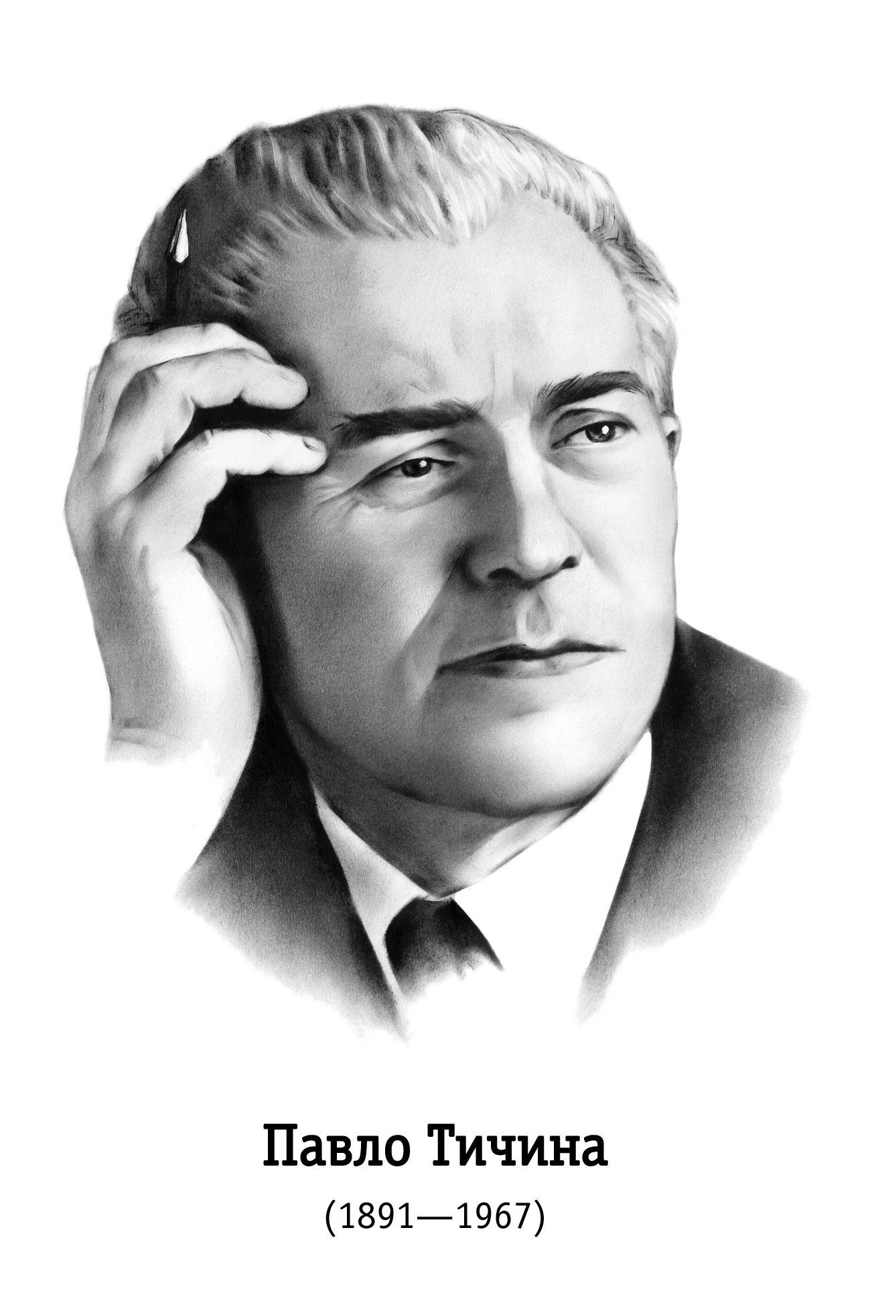
Виконав учень 11-Б класу
Кравець Дмитро

Slide 2
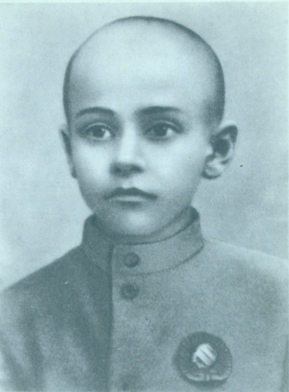
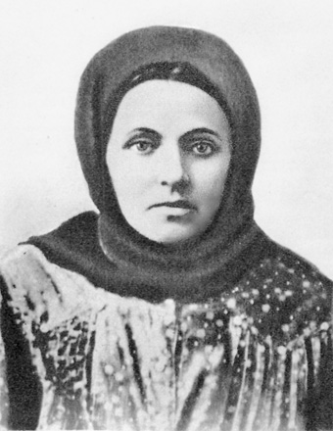
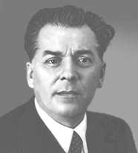
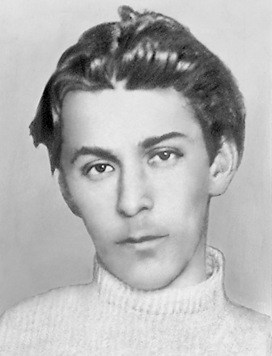
Біографія
1901 р.( 10 років)
Мати. Тичина Марія Василівна
Батько. Григорій Тимофійович Тичина

Slide 3
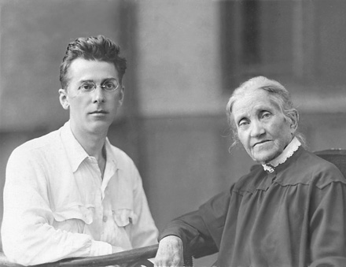
Навчання
Поет Павло Тичина з першою вчителькою Серафимою Морачевською

Slide 4
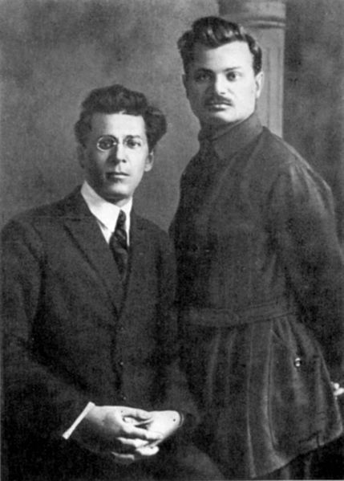
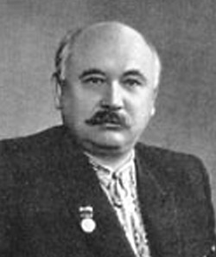
Життя та творчість
Павло Тичина та Євген Тичина
Григорій Верьовка

Slide 5
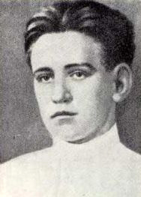
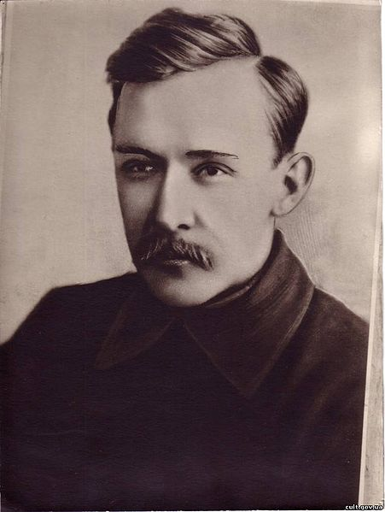
Василь Еллан-Блакитний

Slide 6
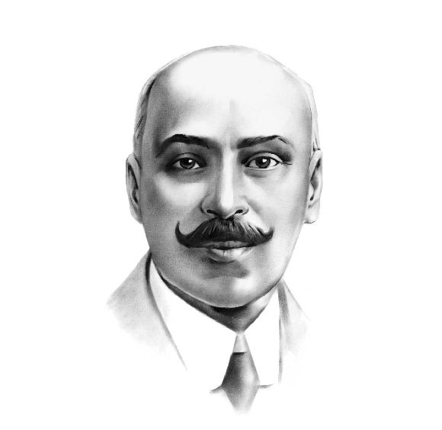

Slide 7
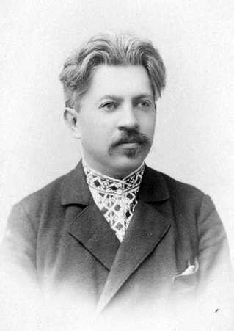
Самійленко Володимир Іванович

Slide 8
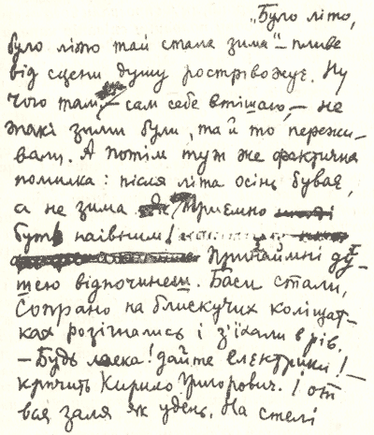

Slide 9
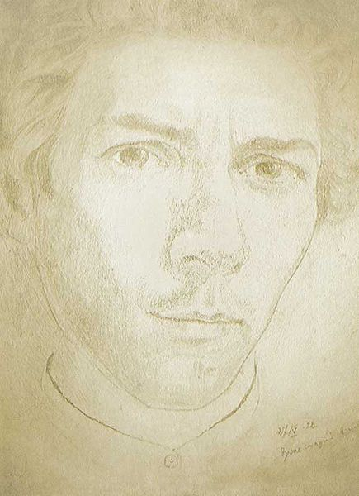
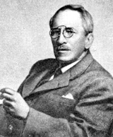
І ти продався їм, Тичино,
І ти пішов до москаля?
О, бідна мати, Україно,
В журбі головонька твоя.
В кривавім морі по коліна
Стоїть без сорому в очах
Поет, колишній наш Тичина,
І прославляє смерть і жах.
Прилюдно б'є катам поклони,
Катів виспівує в піснях.
А з-під землі ідуть прокльони
Борців, розп'ятих на хрестах.
Іудо, ти шляхетний жиде,
Пішов, повісивсь в самоті.
Павло Тичина… цей не піде —
Він сам розіпне на хресті.

Slide 10
